Slide 1
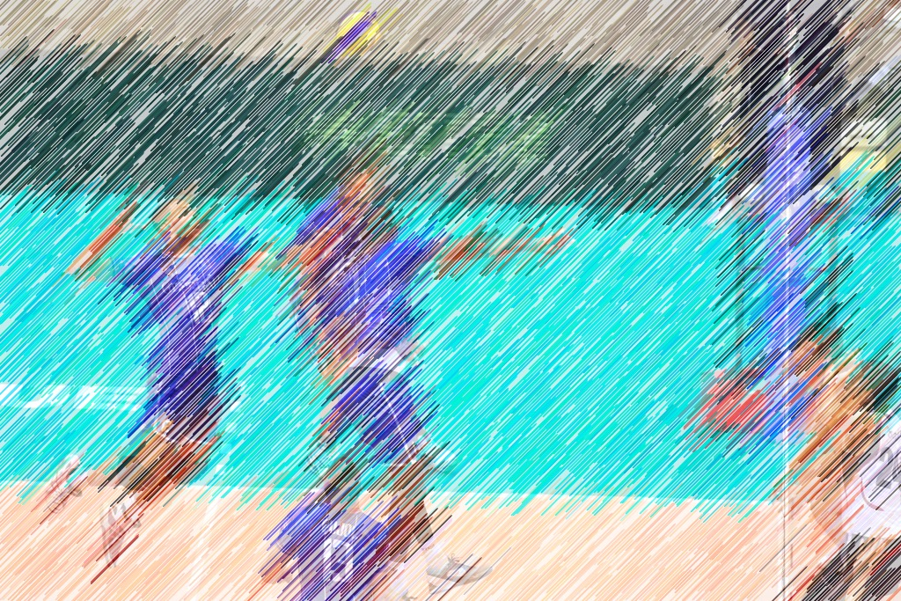




VOLLEY-BALL
@ChrisHonthaas
Christophe Honthaas
Professeur d’EPS au Lycée Condorcet à Sydney
Cliquez ici pour télécharger les cartes du jeu
START !
GROUPE FACEBOOK
« EPS MANIA »

Slide 2
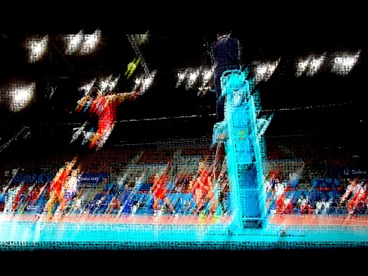

« VOLLEY-BALL ? » principes de jeu
POUR TELECHARGER LE SCENARIO PEDAGOGIQUE CLIQUEZ SUR CETTE BANNIÈRE
Ce jeu est à l’origine un jeu de cartes visant à rendre les matchs de fin de séance plus ludiques mais avec toujours un objectif précis sur les intentions de jeu.
Désormais, il est possible d’utiliser le jeu de cartes en renforçant son utilisation grâce au PowerPoint et avec les vidéos techniques
Le PowerPoint fonctionne avec les tablettes et reprend le principe de ceux du GREID-EPS
4 types de cartes
Les 60 cartes sont à séparer en 2 paquets :
30 Cartes « Bonus »
Elles bonifient des situations en Attaque (15) ou en Défense (15)
30 Cartes « Pouvoirs (15) » et « Contraintes (15) »
Elles n’ont pas un impact direct sur le score
Pendant un match, une équipe tire au sort une carte « Bonus » pendant que les adversaires tirent une carte P ou C.
Le match se joue avec la combinaison des deux cartes tirés au sort
réalisé par Christophe Honthaas – professeur d’EPS au LCS

Slide 3
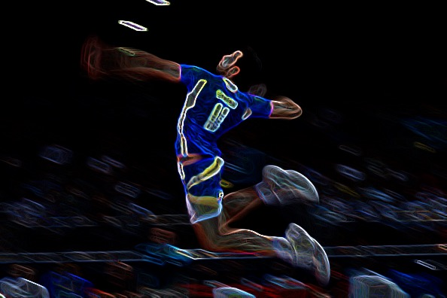
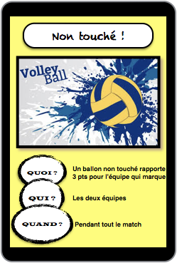
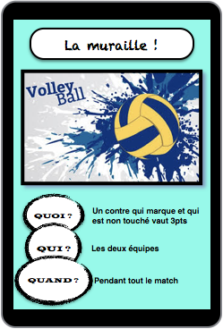
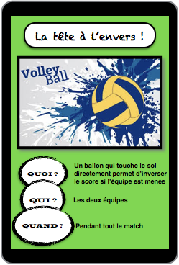
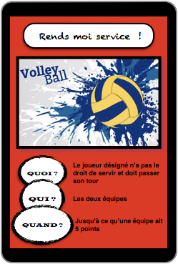




EN RÉSUMÉ...
LES 2 ÉQUIPES DEVRONT JOUER UN MATCH AVEC LES MÊMES CARTES ET DONC TIRER :
1 CARTE
« ATTAQUE »
1 CARTE
« DÉFENSE »
1 CARTE
« POUVOIR »
1 CARTE
« CONTRAINTE »

Slide 4
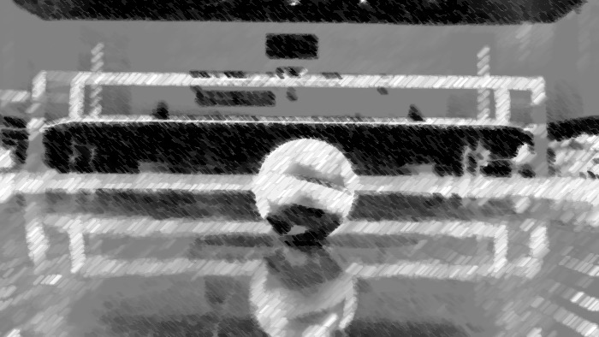
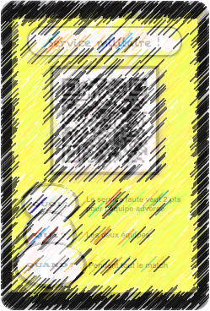



Les différents Types de cartes
Les cartes « intention de jeu » BONUS ATTAQUE
Les cartes « intention de jeu » BONUS DÉFENSE
Les cartes « contraintes »
Les cartes
« pouvoirs »
réalisé par Christophe Honthaas – professeur d’EPS au LCS

Slide 5
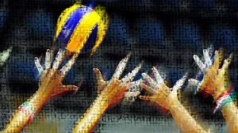

3m et c’est tout !
Faut choisir !
Maintenant !
Non touché !
Ouch, direct !
Faut compter !
C’est favorable !
Oui Capitaine !
Pas cap !
Tout court !
Ça sent la fin !
Service militaire !
Smash party !
Quitte ou double !
Bien vu !
POUR PROCÉDER AU TIRAGE AU SORT SUR CE THÈME, C’EST ICI

Slide 6
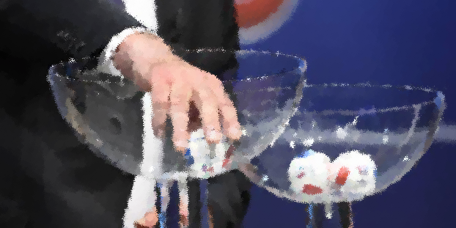
TIRAGE AU SORT DES CARTES SUR LE THÈME : ATTAQUE

Slide 7
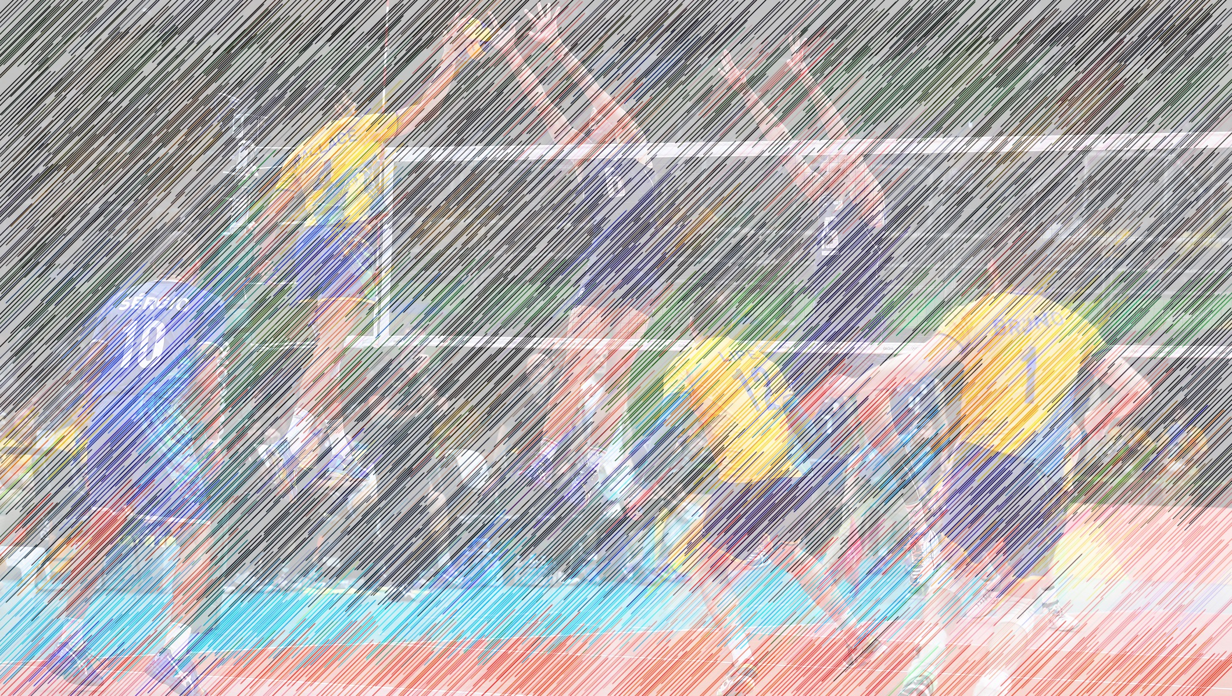

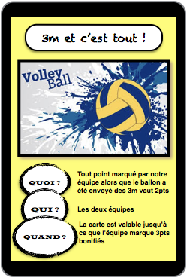
ATTAQUE
Objectif :
Amener le ballon en zone avant

Slide 8
ATTAQUE
Objectif :
Repérer et utiliser les espaces libres adverses

Slide 9
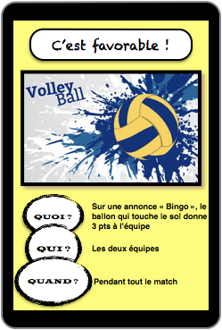
ATTAQUE
Objectif :
Reconnaître une situation favorable et l’exploiter

Slide 10
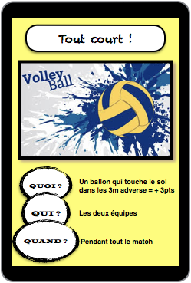
ATTAQUE
Objectif :
Jouer en finesse en prenant des infos sur le placement des joueurs adverses

Slide 11
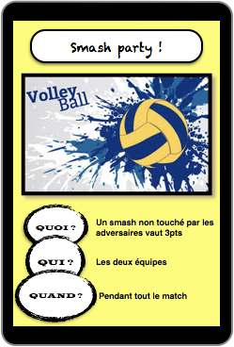
ATTAQUE
Objectif :
Amener le ballon en zone avant pour attaquer dans les espaces libres

Slide 12
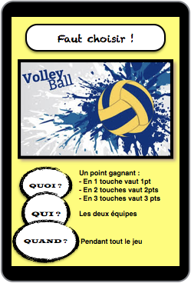
ATTAQUE
Objectif :
Améliorer la construction du point sans interdire le jeu direct

Slide 13
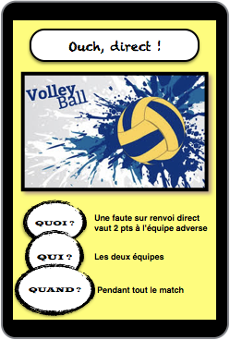
ATTAQUE
Objectif :
Limiter le renvoi direct systématique

Slide 14
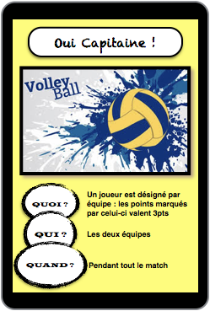
ATTAQUE
Objectif :
Construire son point collectivement pour valoriser ses points forts

Slide 15

ATTAQUE
Objectif :
Gérer collectivement une situation de stress

Slide 16
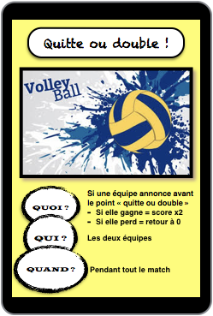
ATTAQUE
Objectif :
Gérer collectivement une prise de risque

Slide 17
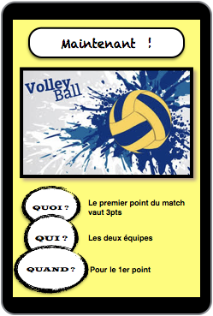
ATTAQUE
Objectif :
Se mettre tout de suite dans le match avec de bonnes intentions collectives

Slide 18
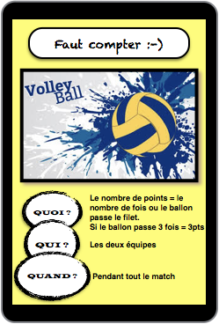
ATTAQUE
Objectif :
Gagner en constance et en concentration

Slide 19

ATTAQUE
Objectif :
S’organiser collectivement

Slide 20
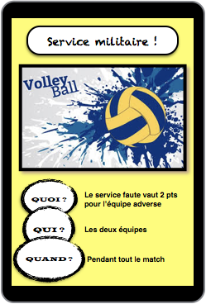
ATTAQUE
Objectif :
Assurer sa mise en jeu

Slide 21
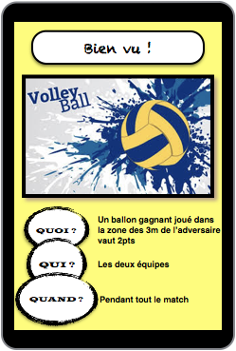
ATTAQUE
Objectif :
Prendre des informations et les exploiter

Slide 22
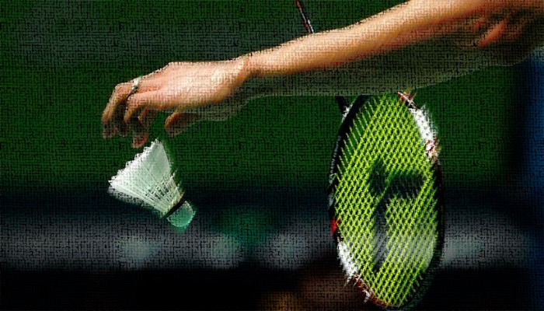
PERDU
☺

Slide 23
La muraille !
En défense !
Le mur !
Quels guerriers !
Petit service !
Ça plonge !
Pourquoi ?
Sans manchette !
Super défenseur ?
C’est bien fait !
Ensemble !
Libéro +1 !
Belle défense !
Réflexe !
Résistons !
POUR PROCÉDER AU TIRAGE AU SORT SUR CE THÈME, C’EST ICI

Slide 24
TIRAGE AU SORT DES CARTES SUR LE THÈME : DÉFENSE

Slide 25


DÉFENSE
Objectif :
S’organiser défensivement le plus rapidement possible

Slide 26
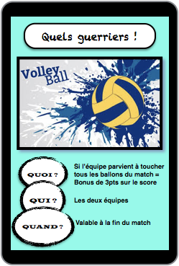
DÉFENSE
Objectif :
Développer la combativité collective

Slide 27
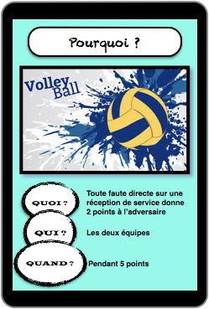
DÉFENSE
Objectif :
S’organiser collectivement en réception

Slide 28
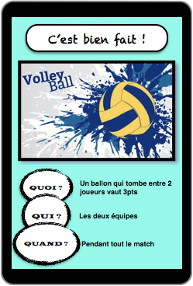
DÉFENSE
Objectif :
S’organiser et communiquer

Slide 29
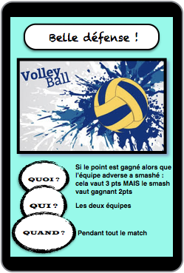
DÉFENSE
Objectif :
S’organiser collectivement pour contre-attaquer

Slide 30
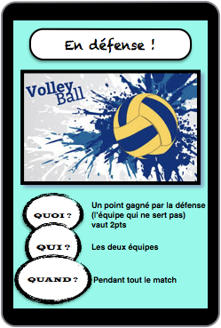
DÉFENSE
Objectif :
S’organiser collectivement pour répondre efficacement à l’attaque

Slide 31
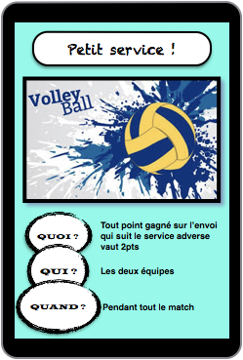
DÉFENSE
Objectif :
S’organiser défensivement sur le service adverse

Slide 32

DÉFENSE
Objectif :
Prendre des informations le plus rapidement possible

Slide 33
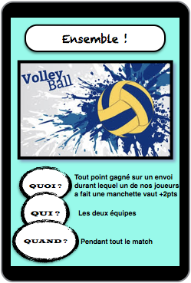
DÉFENSE
Objectif :
Maitriser la manchette

Slide 34
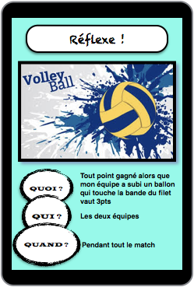
DÉFENSE
Objectif :
Améliorer la vigilance défensive

Slide 35
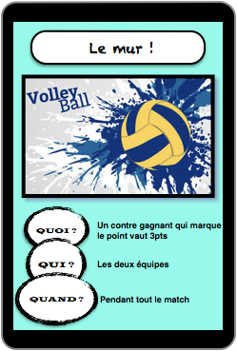
DÉFENSE
Objectif :
Défendre le plus tôt possible sur l’attaque adverse : le contre

Slide 36
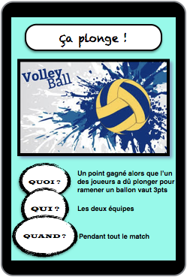
DÉFENSE
Objectif :
Développer sa combativité

Slide 37
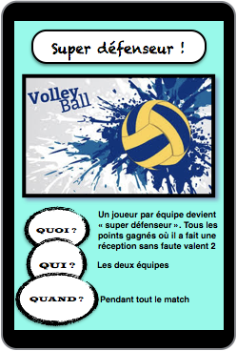
DÉFENSE
Objectif :
Valoriser les forces de son équipe pour le bien du collectif

Slide 38
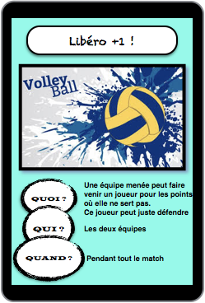
DÉFENSE
Objectif :
Rééquilibrer collectivement le rapport de force

Slide 39
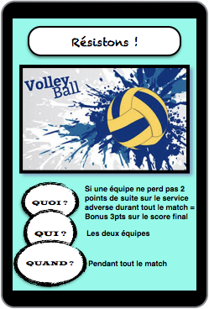
DÉFENSE
Objectif :
Analyser sa pratique et gagner en constance

Slide 40
PERDU
☺

Slide 41
Soyons constants !
Ah mais non !
Repos !
« J’ai » enfin je crois !
Haut les mains !
Pas toi !
Aïe !
Chuuuttt !
Rends moi service !
Go !
Carton rouge !
Pas de force !
Oust !
Tricheur -_-
Sans fin !
POUR PROCÉDER AU TIRAGE AU SORT SUR CE THÈME, C’EST ICI

Slide 42
TIRAGE AU SORT DES CARTES SUR LE THÈME : CONTRAINTES

Slide 43
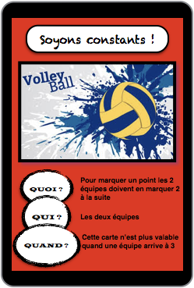
CONTRAINTE
Objectif :
Rester concentré collectivement

Slide 44
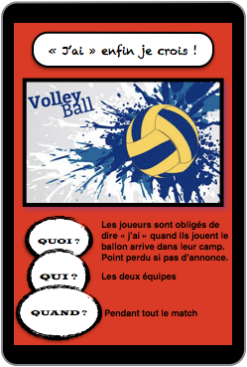
CONTRAINTE
Objectif :
Améliorer la communication

Slide 45
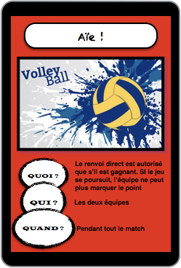
CONTRAINTE
Objectif :
Jouer à bon escient en renvoi direct

Slide 46
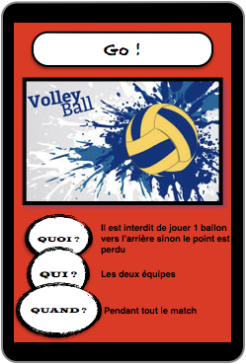
CONTRAINTE
Objectif :
Amener collectivement le ballon en zone avant

Slide 47
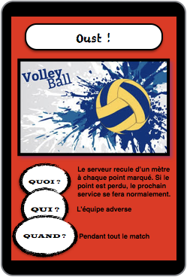
CONTRAINTE
Objectif :
Équilibrer le rapport de force : service

Slide 48
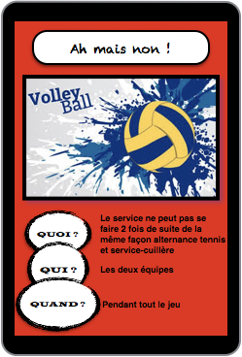
CONTRAINTE
Objectif :
Améliorer sa palette technique : service

Slide 49

CONTRAINTE
Objectif :
Développer une stratégie collective

Slide 50
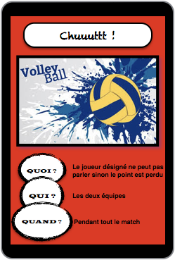
CONTRAINTE
Objectif :
Rester seulement concentré sur le jeu

Slide 51
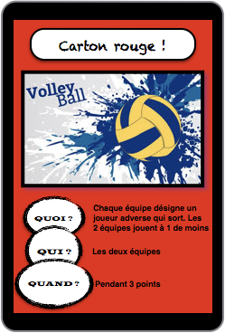
CONTRAINTE
Objectif :
S’organiser collectivement

Slide 52
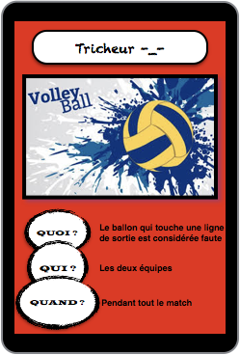
CONTRAINTE
Objectif :
Prendre des risques raisonnés

Slide 53

CONTRAINTE
Objectifs :
Jouer sur les faiblesses adverses
Réagir le plus vite possible

Slide 54
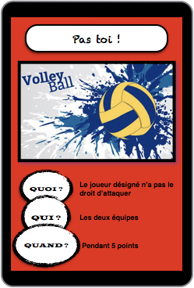
CONTRAINTE
Objectifs :
S’organiser différemment collectivement
Se mettre au service du collectif

Slide 55
CONTRAINTE
Objectif :
Trouver collectivement des solutions

Slide 56
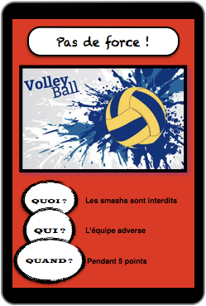
CONTRAINTE
Objectif :
Prendre des informations sur les espaces libres et les exploiter en finesse

Slide 57
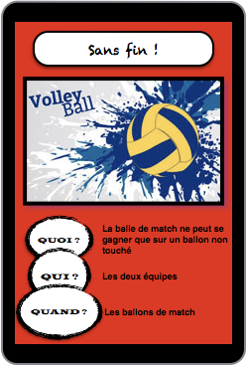
CONTRAINTE
Objectifs :
Persévérer
Exploiter les espaces libres

Slide 58
PERDU
☺

Slide 59
La tête à l’envers !
Temps mort !
Je le sens bien !
Téléguidé !
Tu as la ligne !
Avec la manière !
Coup de pouce !
Joker !
Plus près !
Super joueur !
Une de plus !
Service chirurgical !
Comme au tennis !
Faut se battre !
Pas de limite !
POUR PROCÉDER AU TIRAGE AU SORT SUR CE THÈME, C’EST ICI

Slide 60
TIRAGE AU SORT DES CARTES SUR LE THÈME : AVANTAGES

Slide 61
POUVOIR
Objectif :
Exploiter les espaces libres

Slide 62

POUVOIR
Objectifs :
S’organiser défensivement dès le service adverse
Servir dans les espaces libres

Slide 63

POUVOIR
Objectif :
Prise de risque : service

Slide 64

POUVOIR
Objectif :
Améliorer la défense et la construction du point

Slide 65

POUVOIR
Objectif :
Améliorer une technique : service tennis

Slide 66

POUVOIR
Objectif :
Analyser collectivement sa pratique et proposer des réponses

Slide 67

POUVOIR
Objectif :
Prendre des risques offensivement

Slide 68

POUVOIR
Objectif :
Profiter d’un surnombre

Slide 69

POUVOIR
Objectif :
Améliorer la défense et la construction du point

Slide 70

POUVOIR
Objectifs :
S’organiser défensivement
Développer sa combativité

Slide 71

POUVOIR
Objectif :
Gérer collectivement son stress

Slide 72

POUVOIR
Objectif :
Jouer dans les espaces libres

Slide 73

POUVOIR
Objectif :
Prendre l’avantage dès le service

Slide 74

POUVOIR
Objectifs :
Prendre des risques au service
S’organiser défensivement

Slide 75

POUVOIR
Objectifs :
Impliquer tous les joueurs
Varier les possibilités en attaque

Slide 76
PERDU
☺

Slide 77

@ChrisHonthaas
MERCI AUX VIDEOS SIKANA

